Slide 1
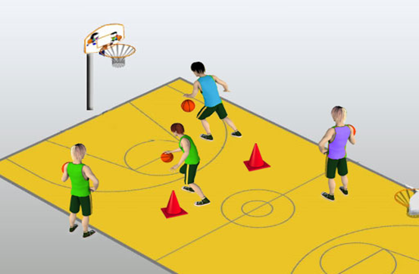
المراجعة: أ. جمه شعيب | الإعداد : محمد الكرعوش | تنطيط الكرة والتصويب على السلة | الهدف
الفئة العمرية: 14-15سنه | مستوى الشدة: متوسط، | فئة الإعاقة : (ذهنية، | بيانات الهدف
القصة :نادي كرة السلة المدرسية كان هناك معلم رياضة طموح يعمل في احدى المدارس ولأن هذا المعلم كان يحب الرياضة ويحب عمله اخبر ادارة المدرسة انه لديه فكرة في انشاء فريق كرة سلة من طلاب المدرسة واطلق عليه اسم فريق التحدي وانه سوف يقوم بتدريب الطلاب للمشاركة في بعض الانشطة الخارجية مع مدارس اخرى او اندية تختص بكرة السلة تمت الموافقة من قبل ادارة المدرسة على هذا المشروع في اليوم التالي بدأ في أختيار الطلاب الذين لديهم هواية لعب كرة السلة اختار المعلم اثنا عشر طالبا لأنشاء الفريق قام المعلم بتدريب لطلبة على بعض المهارات الأساسية لطلاب وهي مسك الكرة بشكل صحيح تنطيط الكرة بين الأيدي وبين الزملاء ورمي الكرة على مستوى قريب من السلة بعد التدريب المكثف للطلبة شارك الطلاب في مسابقة محلية مع مدارس اخرى نجح الفريق في حصد المركز الأول في هذه المسابقة وحصل الطلاب على الكأس والمداليات من قبل اللجنة المؤسسة لهذه المسابقة اخبر مدير المدرسة معلم الرياضة انه سوق يقوم بالاتصال مع بعض الاندية للمساعدة في تطوير بعض مهارات الطلاب للمشاركة الاكبر في الأيام المقبلة https://www.youtube.com/watch?v=4axXpskOeXk أسئلة عامة بعد مشاهدة المقطع ضرورية مثلا: (والاسئلة بعد القصة كذلك مهمة) 1- ماهو الاسم الذي اطلقه المعلم على الفريق ؟ 2- على اي مركز حصل الفريق ؟ |  |  | كتاب الطالب

Slide 2
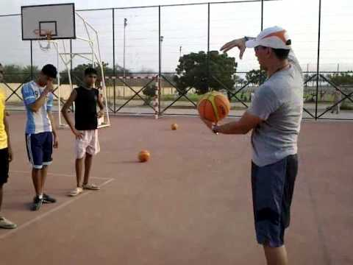
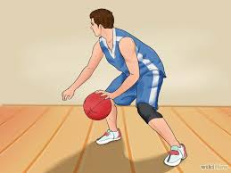
التدريب على كيفية تنطيط الكرة | الهدف
انشطه مهارية | المكونات
الانشطه الصفية انشطة صفية 1-التعرف على شكل كرة السلة من بين مجموعة من الكرات 2-التدريب على مسك الكرة بشكل صحيح 3- تناقل الكرة بين الايدي بشكل صحيح 4-تنطيط الكرة بشكل بسيط بمساعدات بسيطة 5- رمي الكرات بين الطلاب رمي الكرة وأستلامها 6- احضار بعض الكرات الصغيرة ورميها في دلو كبير الحجم 7-رمي كرة السلة الكبيرة في السلة المخصصة لها 8-تبادل الأدوار بين الطلاب في تنطيط الكرات
نموذج مقترح

Slide 3
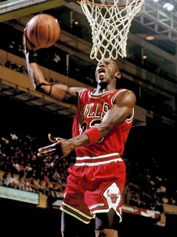
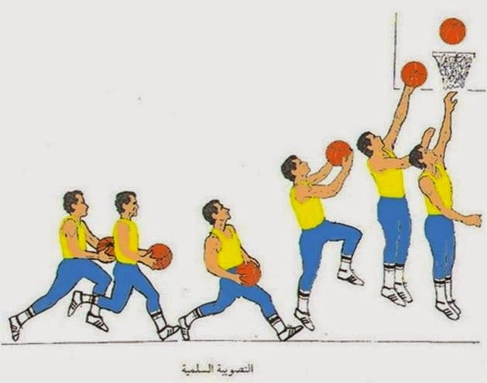
نماذج مقترحة
عملية تدريب على كيفية التركيز والسيطره على الكرة والعمل على تنطيط الكره وكيفية رمي الكرة على السلة

Slide 4
درس تنطيط الكرة والتصويب على السلة الحصة الدراسية :الهدف الرئيسي :هو ان يقوم الطالب بتنطيط الكرة والتصويب على السلة بشكل صحيح أهداف اخرى :ان يتعرف الطالب على كرة السلة من بين مجموعة الكرات ،تبادل الادوار في مسك الكرة ورميها واستلامها ،رمي الطالب بعض الكرات الصغيره في دلو ،تنمية مهارات لدى طالب مهارات التركيز والأنتباه -كيفية التدريب على هذا الهدف نستخدم مهارات التقليد والتلقين اكثر مرة للهدف حتى يتم انجازه انشطة من قبل المعلم : -نشاط حركي : قيام المعلم بأحضار بعض الطلاب والقيام برمي الكرات بشكل عشوائي في السلة او دلو صغير وتنطيط الكرات ورمي الكرات بين الطلبة رمي واستلام الكرة -نشاط اجتماعي :التدريب على مهارة تبادل الأدوار وأنتظار الدور في اللعب كل طالب له مدة معينة في تنطيط الكرة الواجب البيتي : على الأهل انشاء تمارين رياضية داخل البيت او في الحديقة والمشاركة مع الطالب في هذه الأنشطة كرمي الكرة وتنطيطها وتبادل الدور بينهم التمارين :1-مشاهدة بعض الفيديوهات عن كيفية لعب كرة السلة 2-التدريب الطالب على تقليد بعض المهارات والتمارين المتعلقة بلعب كرة السلة 3-تمييز كرة السلة عن باقي الرياضات الاخرى | دليل للمعلم
الواجب البيتي : على الأهل انشاء تمارين رياضية داخل البيت او في الحديقة والمشاركة مع الطالب في هذه الأنشطة كرمي الكرة وتنطيطها وتبادل الدور بينهم التمارين :1-مشاهدة بعض الفيديوهات عن كيفية لعب كرة السلة 2-التدريب الطالب على تقليد بعض المهارات والتمارين المتعلقة بلعب كرة السلة 3-تمييز كرة السلة عن باقي الرياضات الاخرى | الواجب المنزلي
متوسط: السيطره على الكره. جيد: التنقل بالكره من مكان لأخر مرتفع:ان ينطط الكره ويضعها بالسلة | التقييم

